Slide 1
19ª aula de História do Pensamento Econômico
Professor Ricardo Luis Chaves Feijó

Slide 2
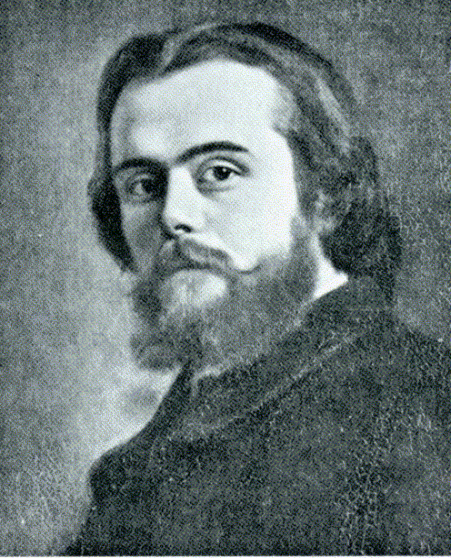
Léon Walras - final
Equilíbrio geral objetivo dos mercados

Slide 3
Equilíbrio objetivo
As condições de equilíbrio geral nos mercados

Slide 4
O modelo
Oferta e demanda global dos fatores são a soma horizontal das ofertas e demandas individuais.
O_{t} , O_{t’} , ... , O_{p} , O_{p’} , ..., O_{k} , O_{k’} ... são respectivamente as somatórias de o_{t} , o_{t’} , ... , o_{p} , o_{p’} , ... , o_{k} , o_{k”} ,...,
que são as ofertas e demandas individuais de fatores.
As demandas totais dos bens de consumo D_{a} , D_{b} , ... são as somatórias de d_{a} , d_{b} , ..., as demandas individuais de cada bem final.

Slide 5
Em termos agregados, podemos expressar diretamente as ofertas/demandas de fatores e as demandas de bens finais como função dos preços:
O_{t} = F_{t} (p_{t} , p_{t’}, ..., p_{p} , p_{p’}, ..., p_{k} , p_{k’}, ..., p_{b} , p_{c} ,...) e assim por diante para t’, t”, ..., p, p’,..., k, k’, ...
E as demandas finais representadas por
D_{b} = F_{b}(p_{t} , p_{t’} , ..., p_{p} , p_{p’}, ..., p_{k} , p_{k’}, ... , p_{b}, p_{c}, ...).
e também por D_{c} , D_{d} , ...

Slide 6
O valor demandado, no agregado, corresponde à renda total ganha com o emprego dos fatores:
D_{a} = O_{t} p_{t} + ... + O_{p} p_{p} + ... + O_{k} p_{k} + ... - (D_{b} p_{b}+ D_{c} p_{c} + D_{d} p_{d} + ...).

Slide 7
A quantidade de serviços oferecidos deve ser igual ao montante empregado desses serviços, de modo a não subsistirem recursos ociosos. Assim temos que:
O_{t} = a_{t} D_{a} + b_{t} D_{b} + ...,
O_{t’} = a_{t’} D_{a} + b_{t’} D_{b} + ..., ...;
O_{p} = a_{p} D_{a} + b_{p} D_{b}+ ...,
O_{p´} = a_{p’} D_{a} + b_{p’} D_{b}+ ..., ...;
O_{k} = a_{k} D_{a} + b_{k} D_{b} + ...,
O_{k’} = a_{k’} D_{a} + b_{k’} D_{b} +...; ....

Slide 8
Empresário sem lucro
O empresário não aufere lucros ou perdas de tal modo que podemos equacionar:
p_{a} = a_{t} p_{t} + a_{t’}p_{t’}+ ...; p_{b} = b_{t} p_{t} + b_{t’} p_{t’} + ...; ...
a_{i} , b_{i} , c_{i} ,... são os coeficientes técnicos, que representam a quantidade de cada serviço produtivo requerida para a produção de uma unidade do produto A, B,... e a somatória fornece o valor total dos insumos necessários para produzir uma unidade do produto.
A equação nos diz que o preço do bem é igual ao custo unitário ou médio. Se a firma não tem lucros, a renda do empresário deve-se apenas à propriedade dos recursos. Mas enquanto proprietários eles são consumidores e não propriamente empresários.
p_{a} é o numerário, p_{a} = 1.

Slide 9
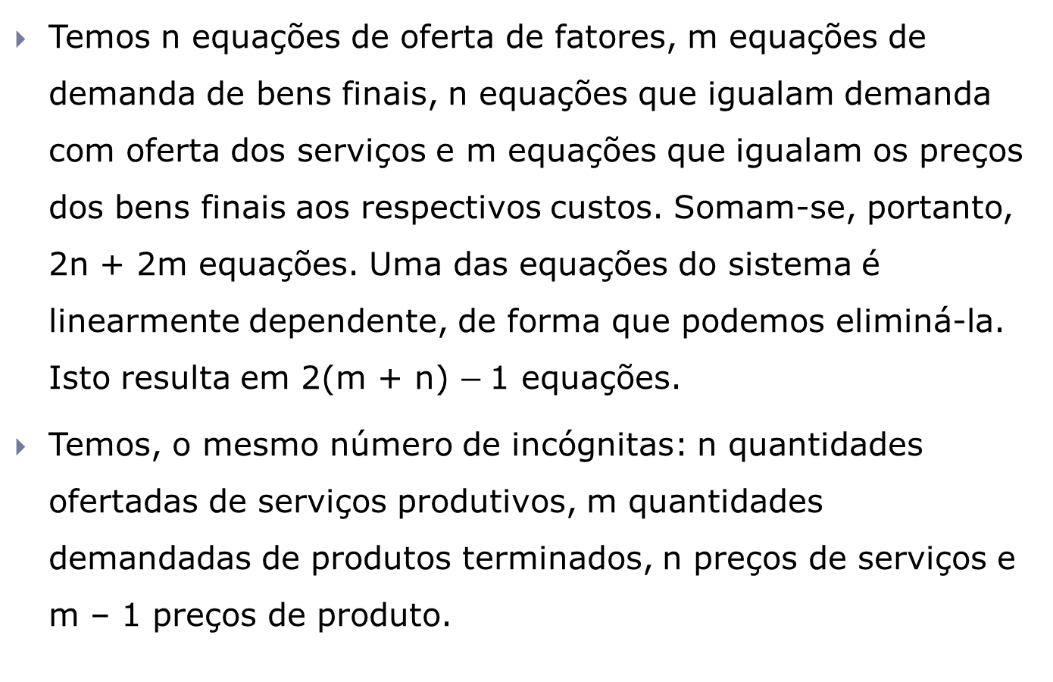
Existência do equilíbrio

Slide 10
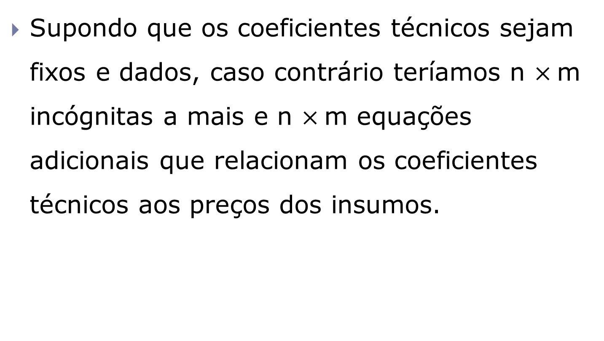

Slide 11
Walras e a reação ao subjetivismo
O subjetivismo de Walras é de um tipo diferente do de Jevons.
Subjetivismo psicológico versus simples determinação das condições que tornam as ações individuais globalmente consistentes pelo uso dos sistemas de equações de oferta e demanda.
Situação em cada um dos vários mercados é expressa por meio de equações que traduzem condições objetivas em que os recursos produtivos estão disponíveis (os estados da natureza) e refletem gostos e preferências dos agentes.

Slide 12
O subjetivismo de Walras
Os elementos subjetivos somente subsistem no modelo por estarem subjacentes às equações de mercado.
A teoria de equilíbrio geral deixa efetivamente de incorporar a antiga análise psicológica das estruturas das crenças individuais, tais como defendidas por Gossen e Jevons, considerando-as apenas um dado de partida.
No mais, a estratégia de análise de Walras toma os dados subjetivos como algo que se soma aos fatores objetivos que comandam a produção e o consumo, sem problematizar a relação entre elementos subjetivos e objetivos. Não pergunta, por exemplo, como a percepção individual poderia alterar a própria natureza dos dados objetivos.

Slide 13
Conclusão sobre o subjetivismo de Walras
Walras não foi além no exame das consequências ulteriores da aplicação do subjetivismo. Acreditou ele no alcance da noção de equilíbrio de mercado e que os dados econômicos poderiam ser tratados como dados objetivos, como simples condições paramétricas que particularizam o estudo de determinadas relações econômicas.
Na tradição do equilíbrio geral, desenvolvem-se teorias altamente abstratas, estáticas e gerais. Em vez de se preocuparem com o realismo de seus supostos, os seus adeptos postulam hipóteses comportamentais simplificadoras e uniformizantes. Os agentes são meros seres que maximizam a satisfação pelo cálculo racional dos usos alternativos da renda, no qual os gastos são ajustados na margem.

Slide 14
Embora reconheçam a independência das decisões individuais, os agentes são analiticamente igualados.
A análise concentra-se apenas nos valores de troca, ignorando-se, na medida do possível, questões sobre a origem e a natureza das preferências, sua estabilidade, os processos de avaliação e outros mais.
Podemos concluir, portanto, que o subjetivismo presente na análise do equilíbrio geral não é de natureza psicológica.

Slide 15
A fama de Cassel
Muito embora o trabalho de Walras tenha, à sua época, permanecido relativamente desconhecido (exceto na Suíça e na Itália), o seu programa de pesquisa do equilíbrio geral tornou-se, pelos desenvolvimentos de Cassel, Wicksell e outros autores, a principal tradição que viria gradualmente, ao longo do tempo, a dominar a cena acadêmica.

Slide 16
Afirmamos anteriormente:
Walras limita-se, para sistemas lineares, a contar o número de equações comparando-as ao número de incógnitas
Como o número de equações é igual ao número de incógnitas, Walras considerou demonstrada a possibilidade do equilíbrio geral do ponto de vista dos indivíduos (para sistemas lineares).

Slide 17
Mas Walras foi além disso...
Tomemos a lei de Walras: o valor total do excesso de demanda é zero para a somatória de todos os mercados a qualquer nível de preços P. Os excessos de demanda são neutralizados pelos excessos de oferta.
Portanto, quando se pensa na equação que iguala o excesso de demanda a zero em cada mercado, a um nível de preço P*, se n é o número de bens na economia, há apenas n – 1 equações independentes. Dada a lei de Walras!

Slide 18
O que Walras buscou fazer?
Há um conjunto de preço P* que equilibra simultaneamente a todos os mercados (todos os excessos de demanda se anulam em P*)?
Temos n – 1 equações independentes e n – 1 incógnitas (pois um dos p’s é numerário), então a álgebra elementar de sistemas de equações lineares sugere que a solução de equilíbrio deve existir.
Walras sabia disso...

Slide 19
Walras também sabia:
A solução de P* não consiste apenas em contar equações e incógnitas...
Sabia que as equações não são necessariamente lineares. Portanto, as condições tradicionais para a existência de uma solução de equilíbrio em equações lineares simultâneas não se aplicam a esse caso.
Sabia que só faria sentido a solução com preços não negativos.

Slide 20
Como Walras enfrentou essas dificuldades?
Oferece uma prova cansativa que envolve soluções sucessivas de preços de equilíbrio ao longo de uma série de aproximações.
Começa-se com um conjunto arbitrário de preços.
Mantenha n – 1 bens com seus preços constantes e encontre o preço de equilíbrio para o bem 1.
Chame isso de preço provisório de equilíbrio p1’.
Mantenha p1’ e outros n – 2 preços constantes.
Resolva para o preço de equilíbrio do bem 2.

Slide 21
Chame esse preço de p2’
Quando o preço do bem 2 vai de sua posição inicial p2 para a nova posição em p2’ o preço inicial do bem 1 não deve permanecer um preço de equilíbrio, pois, este bem 1 pode ser um substituto ou um complemento do bem 2.
Usando os preços provisórios p1’ e p2’, obtém-se o preço provisório p3’.
Prossegue-se assim até obter-se o conjunto completo de preços relativos.

Slide 22
Segunda iteração:
p2’, ..., pn’ são mantidos constantes enquanto um novo preço de equilíbrio é calculado para o primeiro bem, o novo preço provisório p1’’.
Assim um novo conjunto de preços relativos provisórios pode ser calculado: p1’’, ..., pn’’.

Slide 23
A prova continua com novas iterações...
Alcança-se uma aproximação razoável em direção a um conjunto de preços de equilíbrio definitivo.

Slide 24
A importância da demonstração de Walras...

Slide 25
Habilidade em demonstrar a natureza simultânea do problema de se encontrar preço de equilíbrio.
Tentativa de prova dificultosa, puramente verbal.
Walras não se propôs a fazer uma demonstração rigorosa e definitiva. Apenas intuiu como seria o processo de prova matemática do equilíbrio geral.

Slide 26
Walras: conclusão
Existência de Equilíbrio e Convergência.

Slide 27
Falta rigor na demonstração do EG em Walras:
Vimos que a igualdade entre o número de equações e incógnitas não assegura a existência de equilíbrio para sistemas não lineares.
Mesmo em sistemas lineares, não se assegura uma solução que seja única e que tenha significado econômico, isto é, que tenha preços e quantidades positivas.
A solução pode de equilíbrio múltiplo, o sistema pode não apresentar soluções (quantidades demandadas e ofertadas diferentes para qualquer preço) ou apresentar soluções com valores negativos sem significado econômico valores negativos sem significado econômico.

Slide 28
Outros problemas:
Como este equilíbrio advém do comportamento maximizador dos agentes e
De que modo o mercado corrige as situações de desequilíbrio, isto é, como os excessos de oferta e demanda são eliminados.
Supondo a existência do equilíbrio, o que garante a convergência a ele?

Slide 29
Walras não analisa questões sobre existência, unicidade e estabilidade do equilíbrio e também não explica o caminho em que o equilíbrio é alcançado (Kaldor, Hicks e Samuelson discutem essas questões nos anos 1940).
Qual o papel do empresário? Se a competição entre empresários, na condição de equilíbrio, produz um lucro final nulo, o que eles ganham para exercer a sua função?
Empresário Sísifo: atua como mero coordenador que organiza a produção tomando as técnicas e os preços como dados.

Slide 30
A lenda de Sísifo
Segundo a lenda grega, Sísifo, rei de Corinto, tendo escapado astuciosamente a Tânatos, o deus da morte, enviado por Zeus para castigá-lo, foi levado por Hermes ao Inferno, onde o condenaram ao suplício de rolar uma rocha até o cimo de um monte, donde ela se despencava, devendo o condenado recomeçar incessantemente o trabalho.

Slide 31
Interpretação de William Jaffé (especialista em Walras)
Enquanto a receita exceder ou estiver abaixo dos custos, haverá respectivamente lucros e perdas que afetarão a escala de produção de modo a eliminar-se os excessos. No equilíbrio, o lucro econômico é zero, apenas subsiste o lucro contábil, semelhante a um juro pago pelo uso do serviço do capital. No caso, remunera-se o proprietário do capital e não a função empresarial. Parece não existir uma identidade socioeconômica para o empresário Sísifo.
No entanto, para Jaffé haveria um papel para o empresário, neste modelo, na situação de desequilíbrio. Ele age quando há diferença entre preços de venda e custo de produção.

Slide 32
Explicação do processo equilibrador em Walras
Hipótese da existência de um mecanismo intitulado tateamento, desenvolvido primeiro na troca pura, depois estendido à produção, à formação de capital e à moeda.
Trata-se de uma lei ex machina, imposta artificialmente para o sistema econômico alcançar o equilíbrio geral.
Três atores no leilão de mercado: compradores, vendedores (proprietários dos bens) e um controlador das transações (leiloeiro).

Slide 33
O tateamento
No início da transação, o leiloeiro chuta um vetor de preços e deixa os agentes formularem suas propostas de compra e venda.
Se houver a esses preços igualdade entre oferta e demanda, a barganha é declarada fechada pelo leiloeiro e o vetor de preços é o de equilíbrio.
Se não, o leiloeiro ajusta os preços de acordo com a regra: os preços aumentam para eliminar excessos de demanda e reduzem para eliminar os excessos de oferta.

Slide 34
O leiloeiro age por um processo de tentativa-e-erro (tateamento) continuamente até que ocorra a completa eliminação dos excessos.
Até esse ponto, os preços são apenas virtuais e as trocas não são efetivamente realizadas. São as chamadas “trocas falsas”, pois só no equilíbrio as trocas ocorrem de fato.
Se no curso do processo equilibrador os agentes trocarem seus bens aos preços de desequilíbrio, a dotação individual variará continuamente e não será possível se alcançar um equilíbrio walrasiano, já que este se refere a uma dada alocação de recursos.
As transações não ocorrerão enquanto o sistema estiver procurando o ponto de equilíbrio.

